Slide 1
Χειμώνας
Εικόνες για αυτοσχέδια ιστορία

Slide 2
Οδηγία:
Παρατήρησε τις πιο κάτω εικόνες. Διάλεξε μια και φτιάξε μια αυτοσχέδια ιστορία. Ζήτησε τη βοήθεια κάποιου ενήλικα για να στη γράψει στο χαρτί.

Slide 3
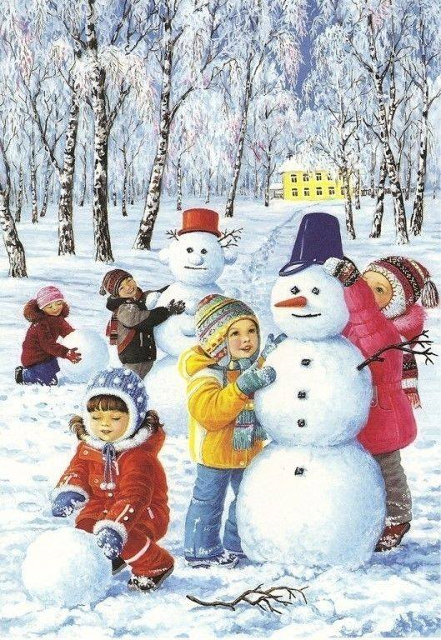
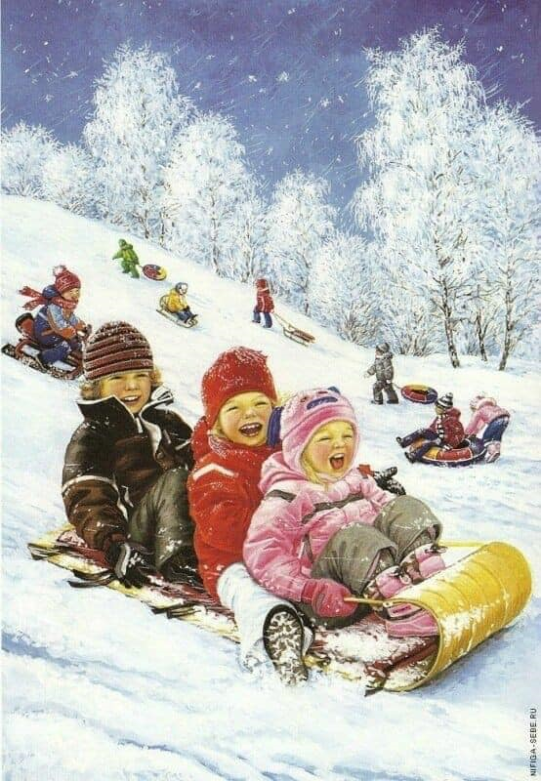

Slide 4
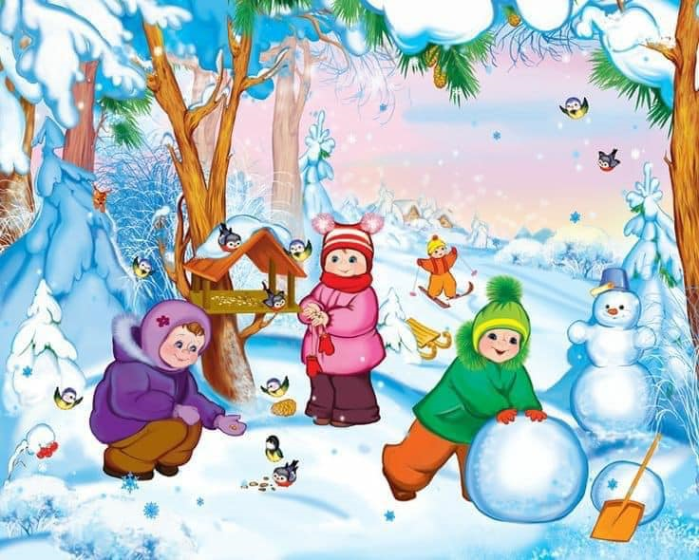

Slide 5
